Slide 1
CONVERSATIONS BRÈVES:
Dialoguer avec les jeunes qui vapotent pour favoriser et soutenir le changement
Cette présentation et les ressources de la trousse à outils ont été élaborées en collaboration avec les bureaux de santé publique de l’Ontario et la Fondation santé pulmonaire.
Notes:
Bienvenue à « CONVERSATIONS BRÈVES : Dialoguer avec les jeunes qui vapotent pour favoriser et appuyer le changement » – une formation destinée aux personnes qui travaillent ou qui ont régulièrement des interactions avec les jeunes en raison de leur rôle dans la communauté.
Durant cette présentation, nous discuterons des moyens pour vous de favoriser le changement des comportements de vapotage chez les jeunes par vos interactions quotidiennes en incorporant quelques simples techniques – et ce, en quelques minutes seulement!

Slide 2
QUE SAVEZ-VOUS DU VAPOTAGE?
Activité
Notes:
*À éliminer de la présentation enregistrée*
Il n’est pas nécessaire que vous soyez un expert du vapotage pour favoriser le changement. Cependant, comprendre les principaux enjeux peut vous aider à bâtir la confiance lors de vos interactions avec les jeunes.
But de l’activité : Que les participants parlent de ce qu’ils savent actuellement à propos du vapotage
De façon spontanée auprès de l’auditoire, dressez la liste et regroupez les points selon des themes (santé physique, santé mentale, dépendance, types de dispositifs, arômes, etc.)

Slide 3

OBJECTIFS D’APPRENTISSAGE
Cette présentation vous permettra de:
Comprendre pourquoi il est important de pratiquer des interventions pour réduire le vapotage parmi les jeunes
Découvrir comment entamer des conversations brèves avec les jeunes qui vapotent pour favoriser et appuyer le changement de comportement
Savoir où diriger les jeunes qui vapotent pour qu’ils reçoivent d’autres renseignements ou de l’aide supplémentaire
Notes:
Dans cette présentation, plusieurs concepts clés sont introduits permettant de développer les compétences nécessaires pour soutenir le changement de comportement chez les jeunes qui vapotent.
Dans le cadre de cette présentation, vous pourrez :
Comprendre pourquoi il est important de pratiquer des interventions pour réduire le vapotage parmi les jeunes
Découvrir comment entamer de courtes conversations avec les jeunes qui vapotent pour favoriser et appuyer le changement de comportement
Savoir où diriger les jeunes qui vapotent pour qu’ils reçoivent d’autres renseignements ou de l’aide supplémentaire
Il n’est pas nécessaire d’être un expert du vapotage ou du counseling pour participer, mais vous êtes un allié qui jouit d’une relation de confiance auprès des jeunes. Grâce à ce rôle, vous occupez une position de choix pour influencer leurs décisions concernant la santé. Vous êtes en mesure de dialoguer avec les jeunes à propos de leur vapotage et de leur apporter du soutien dans le but de favoriser la cessation.
Les compétences et les approches exposées dans cette présentation sont inspirées des pratiques fondées sur l'expérience et les faits qui sont utilisés pour la cessation des produits du tabac.

Slide 4
Pourquoi les jeunes vapotent-ils?
Influence de l’industrie
Influence sociale
Arômes
Technologie
Influenceurs
Publicité
Pairs
Médias sociaux
Parents/famille
Exposition
Santé mentale
Dépendance
Stress
Anxiété
Dépression
La nicotine crée une très forte dépendance
Les produits peuvent contenir une haute teneur en nicotine
Le cerveau des jeunes développe rapidement une dépendance
Notes:
Il est important de comprendre le fort attrait que le vapotage exerce sur les jeunes – pourquoi ils vapotent et ont du mal à s’arrêter ou n’envisagent même pas de cesser.
Parmi ces raisons, on compte l’influence de l’industrie et l’influence sociale, ainsi que la santé mentale et la dépendance à la nicotine.
Les grandes entreprises du tabac sont propriétaires, en partie ou dans la totalité, de la plupart des plus grandes et des plus populaires compagnies de tabac… Non seulement sont-elles bien financées, mais elles ont la réputation depuis longtemps de tromper le public et d’attirer de nouveaux consommateurs – particulièrement les jeunes.
Elles ont recours à des stratégies qui attirent les jeunes telles que :
L’ajout d’arôme de fruit et de bonbon;
Des dispositifs à design élégant faciles à utiliser et à dissimuler;
L’embauche d’influenceurs jeunes et attirants … au lieu de fumeurs adultes. Dans les publicités, ces influenceurs présentent les produits de vapotage comme étant cool, amusants sur le plan social, et inoffensifs
L’industrie veut faire croire aux gens qu’elle a à cœur les meilleurs intérêts du public en faisant la promotion d’un « avenir sans fumée », mais ses actions indiquent qu’elle cible les jeunes avec des produits « cool » à haute teneur en nicotine et différentes arômes afin d’attirer de nouveaux clients.
Tout le monde sait que pour les adolescents, les pairs et l’appartenance sont de la plus haute importance. Si des amis vapotent, il sera particulièrement difficile pour les jeunes de cesser ou de s’abstenir de vapoter. Bien que les données indiquent que la plupart des jeunes ne vapotent toujours pas, ce n’est peut-être pas le cas si le vapotage est répandu à l’école (dans les toilettes ou sur le terrain de l’école), parmi les groupes de pairs ou sur toutes leurs plateformes de médias sociaux préférées.
Des données récentes indiquent que l’une des principales raisons pour laquelle les jeunes commencent à vapoter est parce qu’ils croient que cela peut les aider à faire face au stress et à l’anxiété. La réalité, c’est que le VAPOTAGE NE DIMINUE PAS LE STRESS. Les personnes dépendantes à la nicotine ont de fortes envies de vapoter qui les font se sentir mal. Ces sensations de malaise disparaissent pendant un peu de temps lorsqu’ils consomment de la nicotine… mais ces sensations reviennent. La nicotine soulage les envies – et non le stress.
Les produits les plus populaires auprès des jeunes contiennent de la nicotine – la dépendance à la nicotine peut se produire rapidement chez les jeunes, car leur cerveau est encore en développement. Outre les nombreux effets négatifs de la nicotine sur la santé, il est bien établi que la dépendance aux produits à base de nicotine est particulièrement compliquée, car elle va bien au-delà de la simple dépendance de l’organisme à la nicotine : elle implique également des composantes sociales et comportementales.

Slide 5


Pourquoi est-ce préoccupant?
Le vapotage comporte des risques pour la santé physique et mentale.
Vapoter de la nicotine crée une forte dépendance et augmente la probabilité de fumer la cigarette et de développer d’autres dépendances.
Le vapotage a un effet sur l’humeur, l’apprentissage, l’école, les activités et les relations.
Notes:
Le vapotage augmente chez les jeunes et des rapports fréquents signalent que des élèves vapotent sur le terrain des écoles, tant au niveau secondaire que primaire.
De nombreux problèmes de santé liés au vapotage peuvent avoir un impact sur la santé physique et mentale. L'impact de la nicotine sur le développement du cerveau est particulièrement préoccupant chez les jeunes.
La consommation de nicotine à l’adolescence peut endommager les parties du cerveau qui contrôlent l’attention, l’apprentissage et la susceptibilité à la dépendance. Des recherches ont révélé que la consommation de nicotine peut réduire le contrôle des impulsions, aggraver les symptômes d’anxiété et amplifier les sentiments de dépression.
Les jeunes peuvent rapidement devenir dépendants de la nicotine et les recherches montrent que ceux qui vapotent sont plus susceptibles de fumer et de développer une dépendance à d’autres substances.
Une dépendance à la nicotine peut nuire à l’assiduité, au rendement et au comportement à l’école.
Évidemment, l’ultime objectif est d’empêcher les jeunes de commencer – cependant, les données de l’Ontario révèlent que près d’un élève du secondaire sur cinq a vapoté au cours des 30 derniers jours (Compass, 2022). Nous devons donc venir en aide à ces enfants pour éviter qu’ils ne développent une longue dépendance ou toute une vie de dépendance.

Slide 6

VOUS pouvez faire une différence
Le vapotage nuit à la santé et au bien-être des jeunes.
Vous pouvez aider les jeunes à réaliser leur plein potentiel
Les jeunes veulent dialoguer ET entendre ce qu’ont à dire les adultes à qui ils font confiance
Les jeunes respectent les conseils qu’offrent les adultes de confiance dans leur vie.
Notes:
Votre rôle vous met dans une position par excellence pour influencer les décisions des jeunes de vapoter en raison de vos interactions fréquentes et de votre capacité d’établir une connexion avec les jeunes qui vapotent.
Les jeunes vous tiennent à cœur et vous voulez qu’ils atteignent leur plein potentiel. Il est probable que vous utilisiez déjà bon nombre des compétences en communication qui sont décrites tout au long de la présentation.
Grâce à quelques conseils, vous pouvez faire une différence et aider les jeunes à passer à l’étape suivante vers une vie sans vapotage.

Slide 7
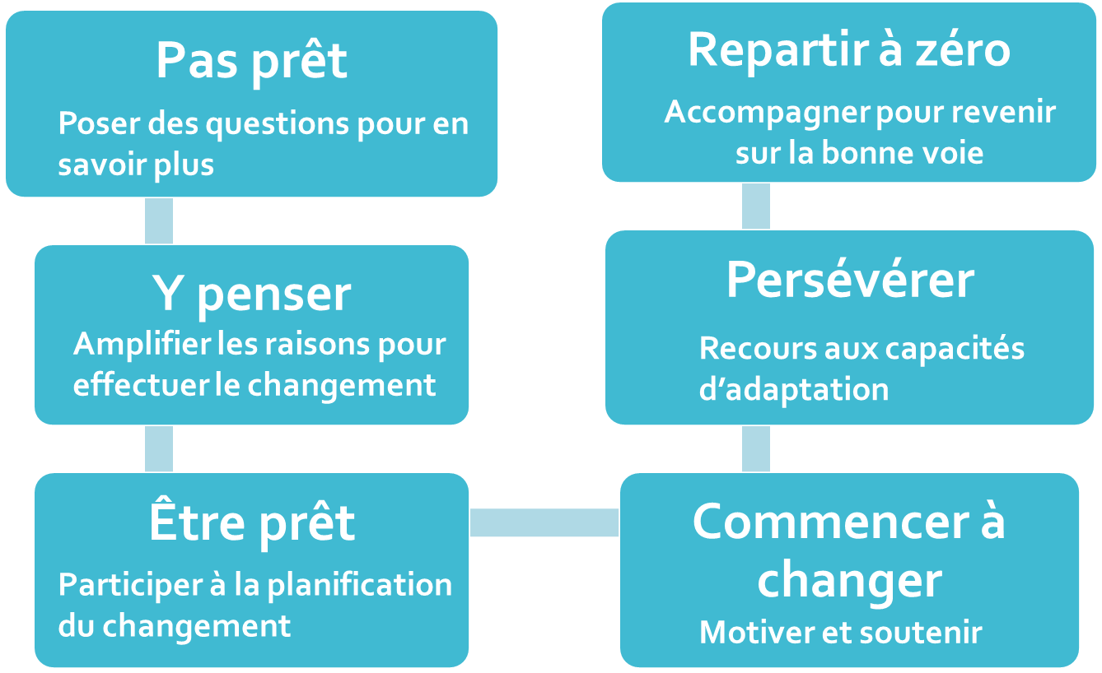
Théorie du changement de comportement :
Étapes du changement
L’état de préparation ou la volonté d’une personne à changer son comportement dépend de l’étape du changement à laquelle elle est rendue dans le modèle.
Notes:
Lorsque vous accompagnez les jeunes dans un changement de comportement, comme cesser de vapoter, il peut être utile de connaître quelques notions de base sur les différentes étapes du changement pour vous aider à vous préparer. Si vous pouvez établir à quelle étape se trouve un jeune, vous pouvez adapter votre soutien pour mieux répondre à ses besoins.
Les étapes du changement sont les suivantes :
Pas prêt – Les jeunes à cette étape ne souhaitent pas changer. Il est probable que de nombreux jeunes avec lesquels vous avez des interactions se trouveront à cette étape où ils ne sentent pas que le vapotage est un problème et ne veulent pas cesser. Ainsi, ils peuvent minimiser le problème, résister à la pression et être sur la défensive.
Votre objectif ici est de savoir ce qu’ils pensent du vapotage. Écoutez et acceptez les raisons de vapoter qu’ils vous donneront. Il est très important d’éviter de faire la leçon ou de vous argumenter, au risque qu’ils vous ferment la porte. S'ils sont prêts à vous parler, écoutez. Vous aurez l’occasion de les aider à faire un lien entre le vapotage et les problèmes potentiels ou les risques.
Y penser – Ici, les jeunes commencent à réfléchir au changement. Aidez-les à consolider leurs raisons de changer en cernant les avantages du changement et les risques de continuer.
Être prêt – À ce stade, ils se préparent à changer. Il est temps de les aider à déterminer les stratégies et les soutiens qu’ils utiliseront lorsqu’ils seront prêts.
Persévérer – Et ça y est! Ils effectuent le changement. Il se peut que tout ne se déroule pas parfaitement, alors continuez à les motiver et à les aider à résoudre les problèmes, au besoin.
Repartir à zéro – Cette étape se concentre sur le fait de conserver le changement. Il est important, rendu ici, de continuer à les surveiller, à les motiver et à les soutenir.
Commencer à changer – À cette étape, le jeune a repris ses anciennes habitudes. Donnez-lui du soutien en lui permettrant de revenir sur la bonne voie rapidement.
Il est important de noter que les jeunes peuvent ne pas progresser dans ces étapes dans le même ordre. Ils peuvent faire des allers-retours ou même sauter des étapes avant que le changement ne se concrétise.

Slide 8

Que pouvez-vous faire?
Conversations brèves
L’objectif est d’évaluer ce qu’ils pensent de la cessation ou du changement, et de les guider vers l’étape suivante.
CONSEIL : Utilisez une approche délicate et sans jugement pour les motiver et les soutenir.
Notes:
Alors, vous êtes motivé pour passer à l’action, mais que pouvez-vous faire?
Vous pouvez avoir de courtes conversations stratégiques avec des jeunes qui vapotent pour encourager et soutenir un changement de comportement. En moins de 3 minutes, vous pouvez évaluer leur point de vue concernant le changement et les guider vers la prochaine étape.
Les conseils que nous fournirons au cours de cette présentation se fondent sur les pratiques exemplaires tirées de la cessation des produits tabagiques adaptées au vapotage et utilisent des compétences de communication adaptées aux jeunes pour susciter un engagement maximal.
À l’aide d’une approche délicate et sans jugement, vous pouvez motiver et soutenir les jeunes en les orientant vers des ressources et des soutiens pour les aider à cesser de vapoter.
Tout le monde peut y arriver – nul besoin d’être un expert du vapotage!

Slide 9
Avant de commencer…
LE LIEU ET LE MOMENT
Les jeunes ne voudront pas parler de leur vapotage devant les autres, alors choisissez un moment et un endroit où ils sentiront qu’ils peuvent se confier.
CONSEILS
Adoptez un comportement calme et sans jugement
Évitez les disputes et les confrontations
Écoutez et offrez de la rétroaction personnalisée
Prévoyez un plan pour l’encadrement
*
La conversation devrait ressembler à une danse, et non un combat de lutte
Notes:
Avant de tenter un dialogue, il y a quelques éléments à considérer…
D’abord, pensez à choisir un moment et un lieu appropriés pour discuter. Les jeunes ne voudront pas discuter de leur vapotage devant les autres, alors choisissez un moment et un endroit où ils sentiront qu’ils peuvent se confier en toute confiance.
Ensuite, voici quelques conseils qui permettent une conversation plus efficace :
Il est important de rester calme et de ne pas porter de jugement. Prenez une minute pour réfléchir à vos propres préjugés et mettez-les de côté.
Évitez de faire la leçon ou de discuter. Même s’ils sont sur la défensive, vous pouvez prendre en charge leur résistance et les faire parler pour connaître leur point de vue.
Écoutez attentivement afin de pouvoir fournir de la rétroaction personnalisée. Découvrez ce qui est important pour eux et aidez-les à comprendre comment le vapotage peut nuire.
Enfin, élaborez un plan qui prévoit un encadrement. Plus vous en parlerez souvent, plus ils devront réfléchir et envisager de changer ou de rester dans la bonne voie.

Slide 10
2 étapes pour guider les conversations brèves
DEMANDER
Posez des questions pour en savoir plus sur leur vapotage et leur intérêt à changer
Offrez des ressources pour sensibiliser davantage ou soutenir la cessation
AGIR
Notes:
Maintenant que vous êtes prêt, que devriez-vous dire? Pour tirer le meilleur parti de ces courtes conversations, nous vous recommandons de suivre ces 2 étapes simples : DEMANDER puis AGIR.
Lorsque vous avez l’occasion d’interagir avec un jeune qui vapote, vous pouvez lui DEMANDER de s’expliquer en lui posant d’abord des questions pour en savoir plus sur son vapotage et s’il souhaite cesser ou modifier ses habitudes. Dès que vous connaissez son point de vue concernant le changement, vous pouvez AGIR en lui fournissant des ressources visant à le sensibiliser davantage ou à lui donner de l’aide pour cesser de vapoter.
Examinons de plus près ces 2 étapes.

Slide 11
Un peu plus sur les 2 étapes
Posez une série de questions ouvertes
Soyez curieux, écoutez et cherchez à comprendre
Personnalisez votre rétroaction
Évitez la confrontation, les disputes ou les jugements
DEMANDER
*
Découvrez ce qu’ils pensent, ce qu’il savent du vapotage et ce qu’ils pensent du fait de cesser
ou de changer.
Notes:
L’étape DEMANDER vous oblige à poser des questions ouvertes pour apprendre ce qu’ils pensent et ce qu’ils savent sur le vapotage, et ce qu’ils pensent du fait de cesser ou de changer.
Vous allez vouloir présenter le sujet en douceur et établir d’abord un lien et comprendre leur point de vue sur le vapotage.
Il est important d’écouter et de personnaliser votre rétroaction pour aider les jeunes à voir comment le vapotage nuit peut-être aux choses qu’ils considèrent importantes.
Avant de passer à l’étape suivante, vous devrez découvrir ce qu’ils pensent de la possibilité de changer ou même de cesser de vapoter.

Slide 12


Un peu plus sur les 2 étapes
Reportez-vous aux ressources appropriées selon les réponses données
Élaborez un plan de suivi
AGIR
Souhaitent changer
NE souhaitent PAS changer
Encouragez, stimulez, responsabilisez
Établissez de la confiance, offrez de l’encouragement, sensibilisez
Dites-leur où trouver de l’aide supplémentaire
Dites-leur où trouver de plus amples renseignements
Notes:
Quand vous aurez appris ce qu’ils pensent du changement, vous pouvez AGIR. Vos ACTIONS seront fondées sur leur intérêt envers le changement :
Si les jeunes NE souhaitent PAS changer, vous pouvez les diriger vers plus de renseignements pour les sensibiliser aux risques du vapotage et aux avantages du changement. Votre conversation visera à établir de la confiance, à encourager et à aider à établir des liens entre le vapotage et les problèmes potentiels ou les risques.
Si les jeunes SOUHAITENT changer, vous pouvez les mettre en contact avec des services de soutien à la cessation. Même s’ils ne sont pas prêts à changer tout de suite, ils peuvent prendre certaines mesures pour se préparer au changement et bénéficier de soutiens pour les aider à élaborer un plan qui leur convient. Vous pouvez les aider à découvrir leurs forces et leurs capacités d’adaptation, et du soutien tout au long de ce cheminement.
Dans l’un ou l’autre de ces cas, vous devriez être prêt à leur parler d’outils et de soutiens, comme les applications et les sites Web que nous allons examiner ensuite.

Slide 13



RESSOURCES SUR LE VAPOTAGE
Renseignements
supplémentaires
Soutien supplémentaire
AGIR
Bureau de santé publique
Notes:
Pour les jeunes qui souhaitent changer leurs habitudes ou cesser de vapoter, il existe quelques applications gratuites qui peuvent les aider à faire un premier pas.
Quash est une application sans jugement pour aider les jeunes à cesser de fumer ou vapoter à leur façon. L'application les aidera à créer un plan et à fixer des objectifs en fonction de leur état de préparation. L’appli suivra leurs progrès et leur fournira une rétroaction sous forme de badges, de statistiques et d’économies réalisées.
Stop Vaping Challenge est une application qui offre aux jeunes un espace de réflexion sur leurs comportements de vapotage grâce à un « défi d'abstinence » qu'ils peuvent relever seuls ou avec des amis. Ils sont incités à essayer de cesser de vapoter aussi longtemps qu’ils le peuvent, à l’aide d’une minuterie intégrée à l’application qui enregistre les secondes, les minutes et les heures. Cela peut être une expérience très révélatrice. Le site Stop Vaping Challenge propose également un robot conversationnel qui peut apporter un soutien.
Si un jeune qui vapote exprime de l’intérêt envers une thérapie de remplacement de la nicotine pour l’aider à cesser, il devrait communiquer avec son fournisseur de soins de santé pour en discuter.
Pour les jeunes qui ne sont pas prêts à cesser de vapoter, vous pouvez leur faire connaître le site Pas une expérience. Ce site Web donne de l’information aux jeunes sur les impacts du vapotage sur leur santé physique et mentale. Il contient également des renseignements sur la manière dont l’industrie cible les jeunes et sur ce qu’ils peuvent faire pour résister à la pression du vapotage. Il existe même un jeu d’évasion en ligne auquel ils peuvent jouer.
Vous pouvez également communiquer avec votre bureau de santé publique local pour obtenir plus de renseignements et de ressources. Il pourra peut-être vous diriger vers d’autres programmes communautaires disponibles.

Slide 14



RESSOURCES SUR LE VAPOTAGE
Échantillons de ressources
AGIR
Notes:
Il existe des ressources pour vous aider à transmettre cette information aux jeunes, comme des cartes format de poche ou des blocs-notes à feuilles détachables.
Les liens se trouvent dans la trousse de ressources <actualiser la description lorsque la trousse sera disponible>.

Slide 15

L’entrevue de motivation, c’est :
Adopter une approche d’entrevue de motivation
l’écoute active et la reformulation;
éviter la confrontation, la dispute ou le jugements.
Les gens sont les meilleurs experts de leur propre vie. Tout va bien lorsque vous organisez vos conversations « aux côtés » des participants en faisant preuve :
de COMPASSION
de PARTENARIAT
d’ÉVOCATION et
d’ACCEPTATION
L’entrevue de motivation N’EST PAS :
Une façon de tromper les gens pour qu’ils fassent ce que vous voulez d’eux.
Notes:
Vous connaissez maintenant la base, mais si vous avez un peu plus de temps pour jaser et que vous souhaitez améliorer vos compétences en communication, vous pouvez en apprendre davantage sur l'entrevue de motivation ou l’EM.
L’EM consiste à organiser les conversations pour amener les gens à se convaincre eux-mêmes de changer, selon leurs propres valeurs et intérêts. Il s’agit de guider et non de diriger. Puisque l'approche de l’EM évite la confrontation mais favorise le renforcement de l'autonomie, les jeunes y réagissent très bien.
Pour que l’application de l’EM soit efficace, vous devez d’abord vous rallier à ses principes. C'est la façon dont nous nous présentons, notre style et notre approche des interactions avec les jeunes. Les quatre éléments clés nécessaires sont :
Compassion
Partenariat
Évocation
Acceptation
Faites preuve de compassion en restant concentré sur le bien-être des jeunes.
Vous et les jeunes travaillez en partenariat et apportez à parts égales vos connaissances et votre expérience.
Restez curieux grâce à l’évocation pendant que vous suscitez et écoutez le point de vue et les idées des jeunes.
Faites confiance aux jeunes en reconnaissant, par acceptation, sa valeur, son autonomie, sa capacité et son besoin de choisir son propre cheminement.
Maintenant que vous connaissez les principes de l’EM, jetons un coup d’œil à une autre stratégie clé.

Slide 16
COMPÉTENCES EN ENTREVUE DE MOTIVATION
Améliorez vos compétences en matière de collaboration en utilisant les compétences OARR dans vos discussions avec les jeunes.
O
A
R
R
Questions ouvertes (Que penses-tu du vapotage?)
Affirmations (C’est une excellente idée!)
Réflexions (Tu penses que…)
Résumés (Voyons si je comprends bien…)
*
Le recours à ces stratégies de conversation est une occasion de nouer des liens avec les jeunes. Même si ceux-ci ne cessent pas de vapoter immédiatement, ils vivent une expérience positive qui pourrait contribuer à leur réussite future.
Notes:
Vous pouvez améliorer vos compétences en matière de collaboration en utilisant les compétences OARR.
OARR est un acronyme qui veut dire :
Questions ouvertes
Affirmations
Réflexions
Résumés
Les questions ouvertes peuvent nous aider à comprendre ce que pensent et ressentent les jeunes, et elles évitent les pièges des réponses composées d’un seul mot. Un exemple est : « Que penses-tu du vapotage?
Cherchez à comprendre ce qui les motive à vapoter et explorez toute ambivalence qu’ils peuvent exhiber. Le changement est plus susceptible de se produire lorsqu’il est motivé par leurs propres valeurs et intérêts.
Les affirmations sont des énoncés qui reconnaissent les forces des jeunes et les comportements qui vont dans le sens d’un changement positif, qu’il soit grand ou petit. Elles contribuent à renforcer la confiance dans la capacité de chacun à changer. Pour être efficaces, les affirmations doivent être honnêtes et authentiques. Un exemple est : « C’est une excellente idée ! »
L’écoute active consiste à écouter attentivement, à essayer de comprendre ce que disent les jeunes et à deviner ce qu’ils veulent dire. Elle sert à faire preuve d’empathie, d’intérêt et de compréhension. En pratique, cela peut prendre la forme de répétition ou de reformulation de certains points importants qui ont été communiqués, ou de paraphrase d’un dialogue prolongé pour aider à mettre en évidence un point, un thème ou une émotion principale.
Par exemple : « Tu penses que le vapotage n’est pas un problème pour toi en ce moment. »
Les résumés sont une forme de réflexion qui inclut les points clés d'une conversation et exclut les points non pertinents. Les résumés sont bons à utiliser lorsque les jeunes communiquent de grandes quantités d’information et que vous souhaitez souligner les points importants. C’est particulièrement vrai s’ils parlent de changement.
Par exemple : « Tu m’as beaucoup parlé des raisons pour lesquelles tu aimes fumer/vapoter. Tu penses que c’est une bonne façon de te détendre et que c’est amusant à faire entre amis. Tu as également dit que cela commençait à coûter cher et que vous crains d’y devenir accro. »
Le recours à ces stratégies de conversation est une occasion de nouer des liens avec les jeunes. Même si ceux-ci ne cessent pas de vapoter immédiatement, ils vivent une expérience positive qui pourrait contribuer à leur réussite future.

Slide 17
Une vue d’ensemble
Demanderou poser des questions ouvertes
AGIR
en fonction des réponses
Pour entamer la conversation…
J’ai remarqué que tu étais avec un groupe d’élèves qui vapotaient entre les cours. Que se passe-t-il?
Pour mieux comprendre et nouer des liens…
Quand vapotes-tu?
Quel effet le vapotage a-t-il sur ta vie?
Que sais-tu des méfaits associés au vapotage?
Chercher à savoir ce qu’ils pensent de la cessation…
As-tu déjà pensé à cesser de vapoter?
S’ils souhaitent effectuer un changement…
Il existe une application gratuite qui peut t’aider à élaborer un plan pour cesser de vapoter et suivre tes progrès. Peut-être que tu peux l’essayer et je te reviendrai dans quelques jours voir ce que tu en penses. Ça marche?
S’ils ne souhaitent pas effectuer un changement…
Je connais un excellent site Web où tu peux apprendre quelques faits sur le vapotage. Est-ce que je peux te revoir la semaine prochaine pour en discuter, après que tu aies eu l’occasion d’y jeter un œil?
Notes:
Voici une vue d’ensemble :
Lorsque vous avez la chance de discuter avec un jeune qui vapote, essayez l’approche DEMANDER et AGIR.
Pensez aux situations qui pourraient se produire et où vous pourriez entamer une conversation avec des jeunes. Planifiez ce que vous pourriez dire pour aborder le sujet, découvrez ce qu'ils pensent et ressentent à propos de leur vapotage, et ce qu'ils pensent de la cessation ou du changement.
Puisque cela peut être nouveau pour vous, cela peut vous sembler un peu gênant au début, surtout si vous tentez d’improviser. Il peut être utile d’anticiper et de prendre une minute pour réfléchir à ce que vous pourriez dire pour vous aider à vous sentir mieux préparé.
Par exemple, un enseignant pourrait observer un jeune vapoter pendant les pauses et, le moment venu, lui dire gentiment : « J'ai remarqué que tu vapotais avec tes amis entre les cours. Que se passe-t-il? »
Quelques questions supplémentaires seront peut-être nécessaires pour bien comprendre le rôle du vapotage dans leur vie et s’ils sont conscients des façons qu’il peut nuire. Ensuite, découvrez ce qu’ils pensent du changement ou de la cessation.
Ensuite, vous pourrez AGIR selon qu’ils souhaitent ou non changer leur comportement.
S’ils souhaitent changer, transmettrez-leur des ressources; s’ils ne souhaitent pas changer, vous pouvez gentiment leur recommander une ressource qui les renseigne davantage.
Pour terminer, mentionnez que vous aimeriez les contacter à nouveau sous peu mais donnez-leur de l’espace et du temps pour réfléchir.
N’importe qui peut utiliser la stratégie des conversations brèves, mais comme pour toute nouvelle compétence, il vous faudra du temps et de la pratique avant de pouvoir l’utiliser en toute confiance. La trousse d’outils contient une feuille de travail pour vous aider à prévoir les situations qui surviennent avec les jeunes qui vapotent et à vous y préparer.

Slide 18
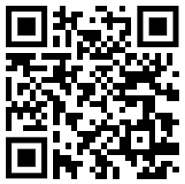
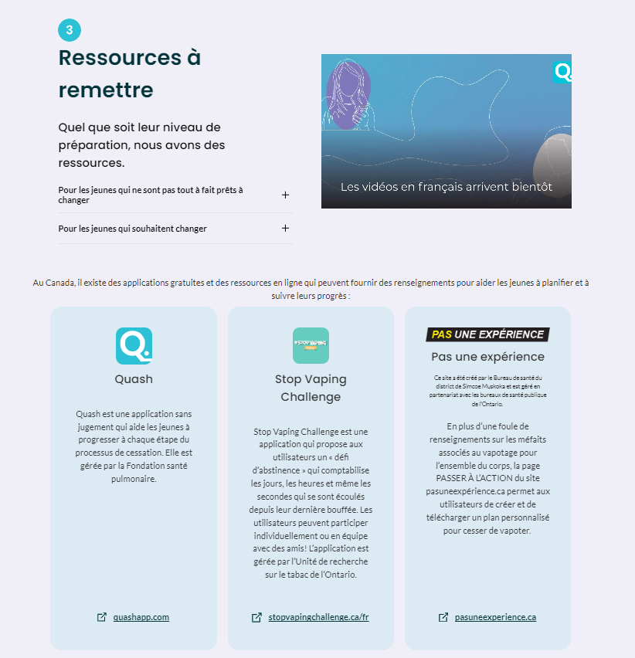

Trousse à outils sur les conversations brèves
Fiches de
renseignements
Ressources (site Web)
Affiches
Notes:
Il y a une trousse à outils dans laquelle vous pouvez trouver plus de renseignements et de ressources sur la façon d’avoir des conversations brèves avec les jeunes qui vapotent pour encourager et soutenir un changement de comportement.
Dans la trousse, il y a des vidéos, des fiches de renseignements, des affiches, des fiches de travail et plus. <insérer l'adresse Web – décrire comment accéder à la trousse à outils en ligne>

Slide 19
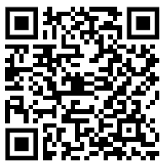

Merci!
Veuillez nous faire part de vos commentaires sur cette présentation en répondant à notre petite enquête.
La présentation et la trousse à outils ont été élaborées en collaboration avec les bureaux de santé publique de l’Ontario et la Fondation santé pulmonaire.
Pour obtenir plus de renseignements et de formation sur les programmes de cessation du vapotage (ou du tabagisme) chez les jeunes :
consultez l’onglet « Tuteurs adultes » du site Web de QuashApp.
ou communiquez avec votre bureau de santé local pour obtenir de plus amples renseignements ou connaître les programmes de cessation qui sont peut-être disponibles dans votre communauté.
Notes:
La trousse à outils et les ressources ont été élaborées en collaboration avec les bureaux de santé publique de l'Ontario et la Fondation santé pulmonaire.
Merci d'être à l'écoute et de vous préparer à agir pour soutenir les jeunes qui vapotent et aider à réduire les taux de vapotage parmi eux.
Si vous souhaitez en savoir plus sur les moyens de fournir un soutien plus intensif à la cessation du vapotage (ou du tabagisme) chez les jeunes, veuillez consulter la page « Tuteurs adultes » sur le site Web de QuashApp.
Vous pouvez également communiquer avec votre bureau de santé publique local pour obtenir plus de renseignements ou en savoir plus sur les programmes de cessation qui peuvent être disponibles dans votre communauté.
Veuillez nous dire ce que vous pensez de cette présentation en répondant à un court sondage d'évaluation en balayant le code QR à l'écran.

